Slide 1
Риски и противоречия кооперативного строительства
РСО «Агроконтроль»
VI Всероссийский Съезд сельскохозяйственных кооперативов
Москва, 16 ноября 2018 г.

Slide 2
Сельскохозяйственные производственные кооперативы
Не имеют никаких преимуществ от государства по сравнению с иными сельскохозяйственными товаропроизводителями,
Действует ряд дискриминирующих норм права (выплата пая, распределение прибыли между членами и т.д.)

Slide 3
Необходима государственная политика в отношении СПК
Исключение СПК из сферы действия Закона «О производственных кооперативах»,
Исключение кооперативных выплат из базы для обложения страховыми взносами,
Специальные меры государственной поддержки (например, гранты)

Slide 4
Сельскохозяйственные потребительские кредитные кооперативы
133
1306
Подвержены беспрецедентному административному воздействию со стороны государственного регулятора,
Не имеют мер поддержки на федеральном уровне,
Члены кооперативов с 2017 г. не получают субсидий по уплаченным процентам

Slide 5
Необходимо срочное дерегулирование и меры по восстановлению СПКК
Прекращение государственного регулирования деятельности СПКК Банком России (при недостатке политической воли – хотя бы «малых» СПКК),
На переходный к дерегулированию период – исключение обязанности СПКК по членству в СРО в сфере финансового рынка,
Специальные меры государственной поддержки СПКК (гранты, возмещение процентных расходов, обучение специалистов и т.д.),
Восстановление субсидирования процентов , уплаченных в СПКК по займам,
Концептуальный пересмотр Госпрограммы с признанием СПКК основным институтом финансирования (кредитором) МФХ, в т.ч. СПоК

Slide 6
Сельскохозяйственные потребительские сбытовые и перерабатывающие кооперативы
При наличии специальных мер государственной поддержки развиваются относительно медленно,
Во многих случаях являются кооперативами только формально

Slide 7
Необходим акцент на «качестве» создаваемых кооперативов
Продолжение оказания адресной поддержки (гранты),
Дополнение новыми мерами поддержки (субсидии на оказание услуг и другие),
Информационная, разъяснительная работа с будущими членами кооперативов (в т.ч., на этапе, предшествующем созданию кооператива),
Углублённый анализ существа деятельности на этапе оказания государственной поддержки,
Мониторинг деятельности кооперативов в долгосрочной перспективе,
Распространение опыта реальной кооперации

Slide 8
Сельскохозяйственные потребительские кооперативы (иных видов)
Показатель | Данные по РФ на 31.12.2016 г. | Данные по РФ (без Липецкой и Пензенской областей) на 31.12.2016 г.
Количество СПоК | 1266 | 643
Количество членов (ед.), в т.ч. | 33 694 | 15501
ЛПХ | 30320 | 13060
КФХ и ИП | 1127 | 939
СХО | 610 | 558
Мер поддержки не предусмотрено,
Роль в обслуживании АПК крайне мала

Slide 9
Необходимы «первые шаги» по развитию
Разработка специальных новых мер поддержки (субсидии на оказание услуг и другие),
Пропаганда, обучение и распространение опыта реальной кооперации (бухучёт, водоснабжение, механизированная обработка почвы и т.д.)

Slide 10
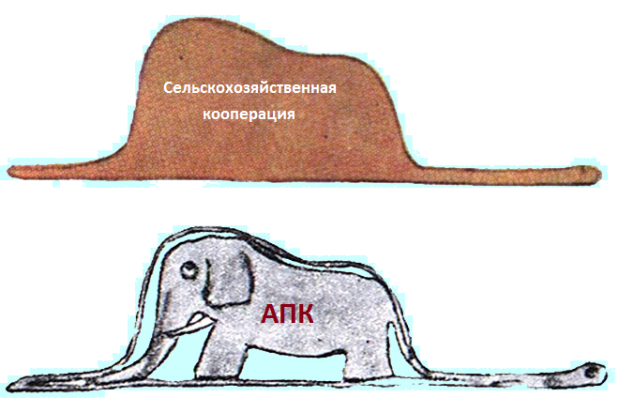
Необходим пересмотр концепции государственной аграрной политики
Было
Стало
Необходимо

